Slide 1


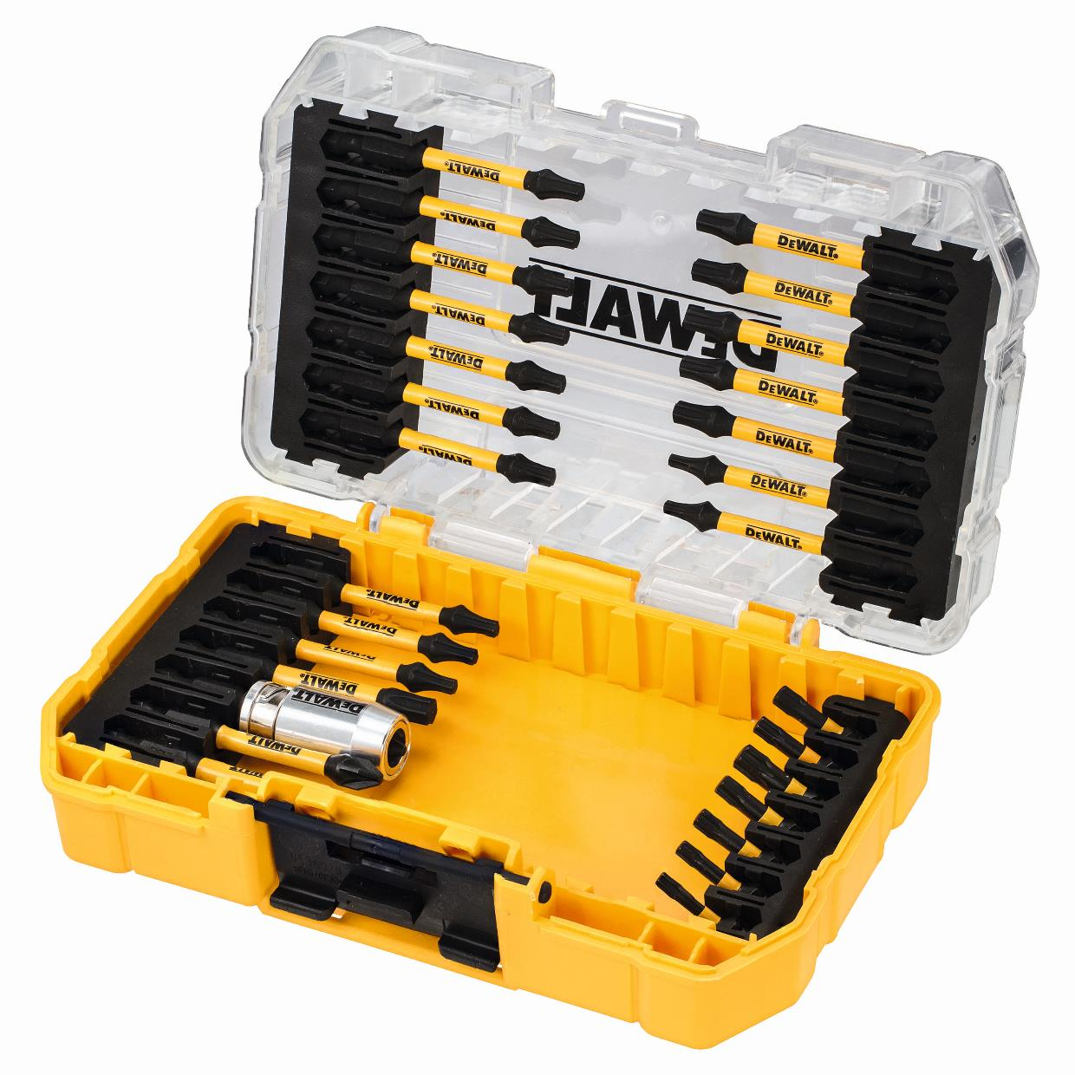


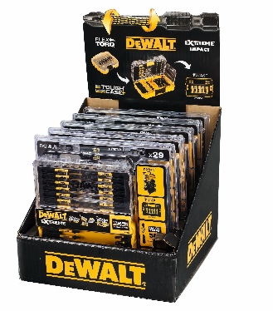
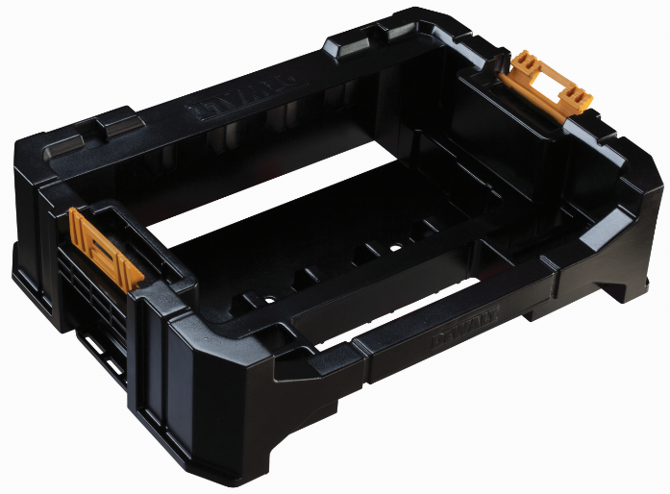

29-tlg. EXTREME FLEXTORQTM Schrauberbit-Set DT70734T-QZ
Produktvorteile
Optimale Bit-Flexibilität für maximale Lebensdauer bei hohen Drehmomenten
Formschlüssiger Sitz des Bits in der Schraube eliminiert Durchdrehen und bietet einen besseren Halt
Optimierte Torsionzone, maximierte Lebensdauer und Drehkraft bei extremen Anwendungen
Flexi-Zone reduziert die Belastung auf dem Bitkopf und damit die Bruchgefahr des Bits
Verbesserter Drehmoment-Transfer auf die Schraube und längere Standzeit durch spezielle Flexi-Zone
Versandeinheit: 5 Stück
Artikel-Nr. | Beschreibung | EAN-Code
DT70734T-QZ | 25mm: 1x T10 / 1x T15 / 1x T20 / 1x T25 / 1x T30 / 1x T20H / 1x T25H, 57mm: 1x Ph2 / 1x Pz2 / 1x Pz3 / 2x T10 / 3x T15 / 7x T20 / 5x T25 / 1x T30 Magnet-Bitring | 5035048503881
Kompatibel mit
T STAK-Caddy DT70716-QZ

